Slide 1
Государственное автономное профессиональное образовательное учреждения "Краснокаменский горнопромышленный техникум"
Презентация на тему:
«Обогатитель полезных ископаемых – машинист мельниц, дробильщик»
Выполнила студентка 39 группы:
Тюкавкина А.Ю
Преподаватель: Пономарева Н.С.

Slide 2
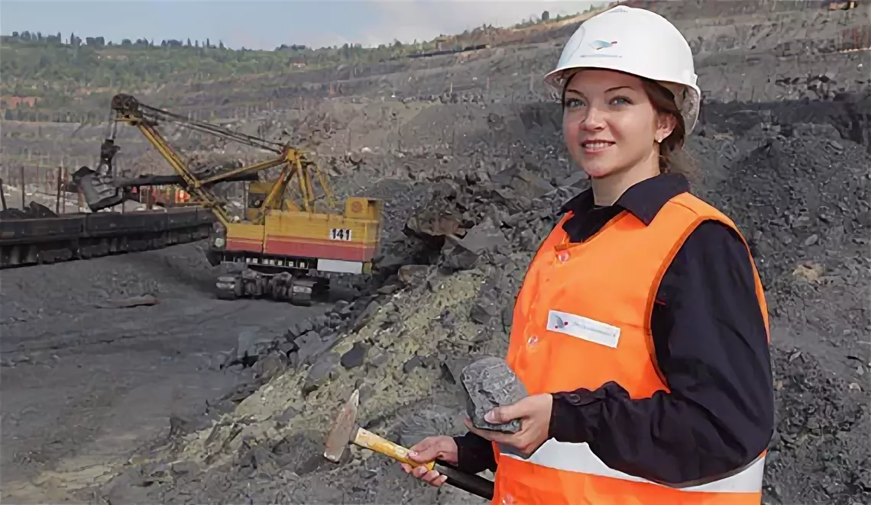
Обогащение полезных ископаемых — совокупность методов и процессов первичной обработки минерального сырья, имеющая своей целью отделение всех ценных минералов от пустой породы, а также взаимное разделение ценных минералов.

Slide 3
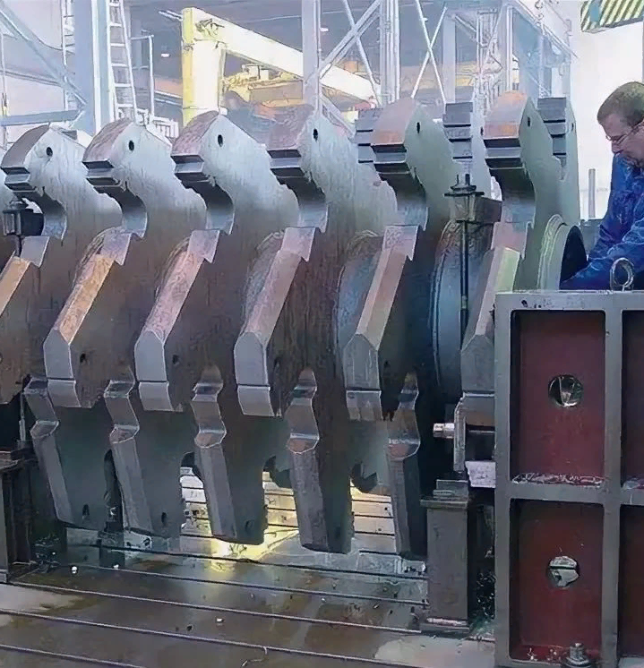
Если вы когда-нибудь задумывались о работе в горной промышленности, то наверняка слышали о разнообразии профессий связанных с этим нелегким производством. К одним из увлекательных в этом деле специальностей можно отнести работу дробильщиком и машинист мельниц. Данные должности можно встретить на дробильно-обогатительных фабриках.

Slide 4
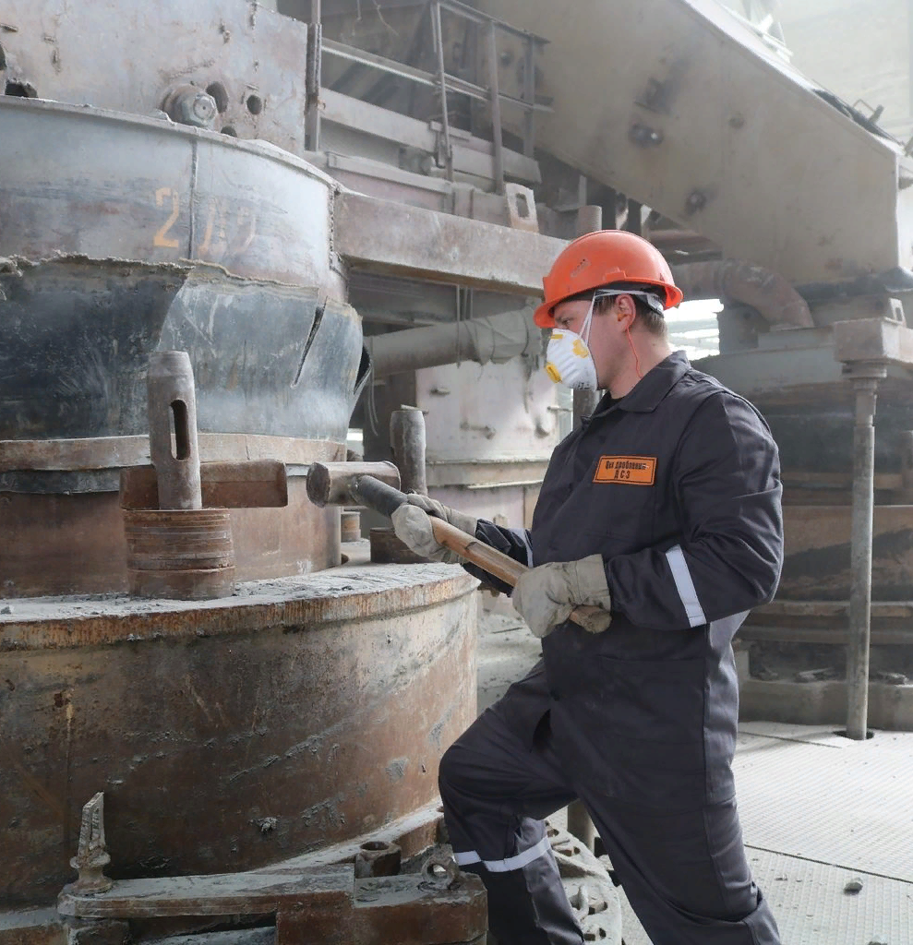
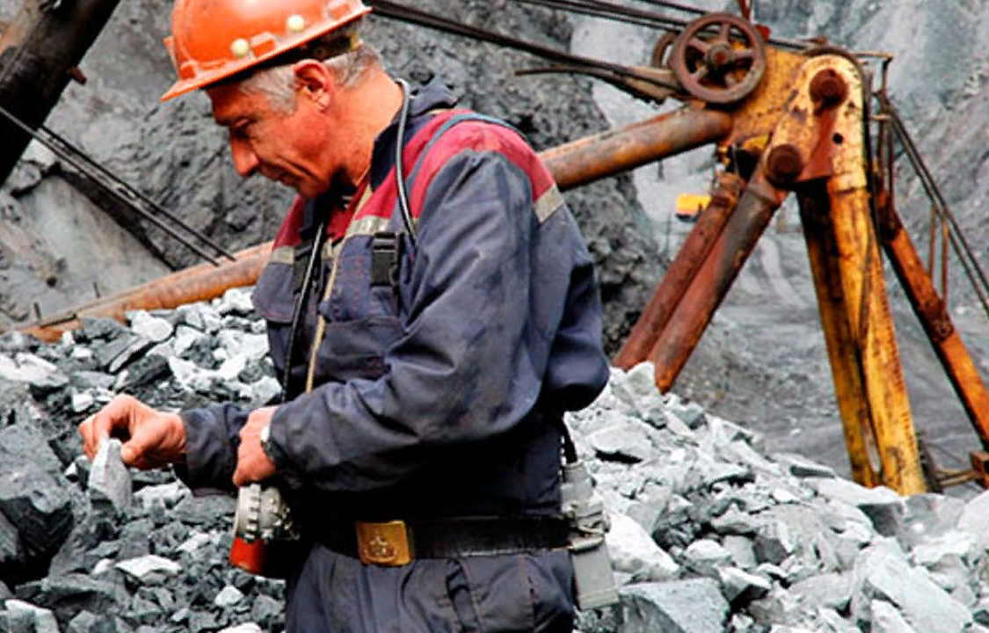
Общие положения дробильщика:
Дробильщик – это лицо, которое относится к рабочей категории.
Для того, чтобы получить должность дробильщика, необходимо средне-специальное образование или начальное-профессиональное, а также нужно пройти специальную подготовку и отработать на предприятии не менее одного года.
Директор организации имеет право принимать и освобождать человека от этой должности.

Slide 5
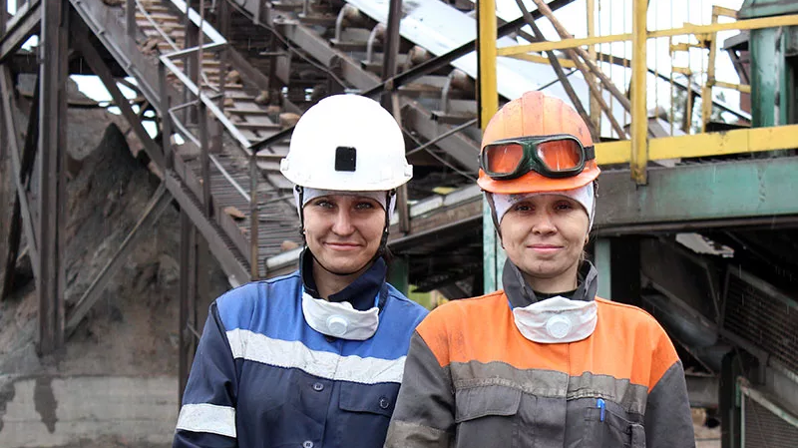
Рабочий с должностью дробильщика должен знать и применять в своей деятельности ряд таких правил. Вот профессиональные знания, которые должен знать работник:
Устройство и принцип работы (дробилок, грохотов, копров, дезинтеграторов, аспирационных и транспортных устройств). Вспомогательное оборудование (сушилки, сортировки, элеваторы, пилоны и т.д.);
Систему подачи выпускаемой продукции в дробилку;
Физическое свойство и требования, предъявляемые к качеству сырья;
Принцип действия пусковой аппаратуры, средства автоматизации и предупреждающие сигнализации;
Правила при загрузке дробилок материалами;
Возможные причины неисправностей и способы для их устранения;
Меры выхода готовой продукции и отходов;

Slide 6
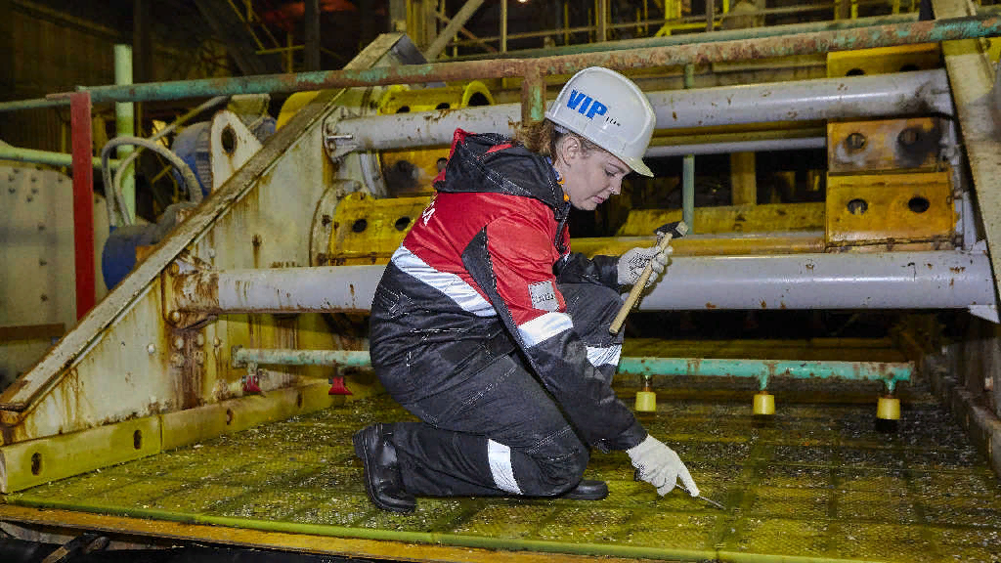
Рабочий с должностью дробильщика должен знать и применять в своей деятельности ряд таких правил. Вот профессиональные знания, которые должен знать работник:
1 Допустимые потери;
2 Классификацию смазочных материалов;
3 Точки смазки обслуживаемого оборудования;
4 Последовательность запуска и остановки машин;
5 Методы борьбы с запыленностью на рабочем месте;
6 Минимальные азы слесарного дела.

Slide 7
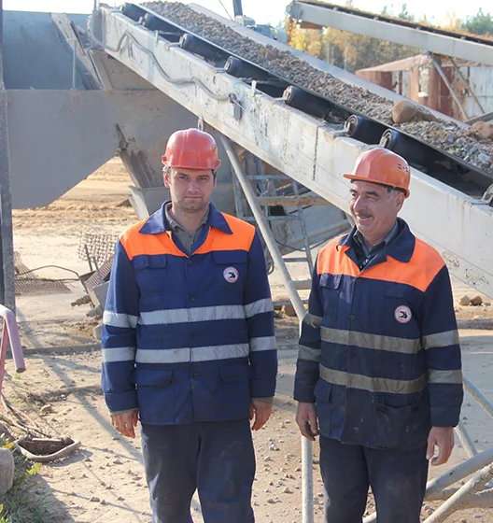
В зависимости от разряда дробильщик может выполнять простые или более сложные работы:
Просеивание на механических или ручных ситах каменных и других пород.
Перемещение материалов для дробления и просеивания, загрузка их в дробилки, дробильные агрегаты, дробильно-сортировочные установки с помощью транспортных устройств или вручную.
Пуск и остановка механизмов.
Регулирование равномерной подачи материалов и воды.
Регулирование работы дробильного агрегата (скорости, производительности, зазоров между рабочими органами дробилки) в зависимости от вида и величины материала.

Slide 8
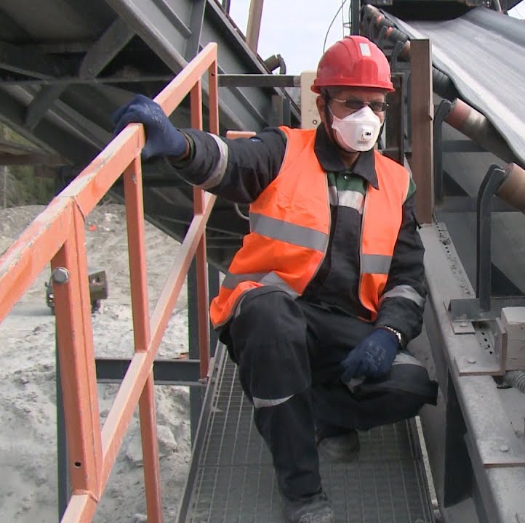
6 Определение качества, сортности дробимого материала.
7 Обслуживание накопительных бункеров.
8 Заготовка сырья.
9 Выявление неисправностей и устранение неполадок в работе оборудования.
10 Смазка, чистка и участие в ремонте оборудования.

Slide 9
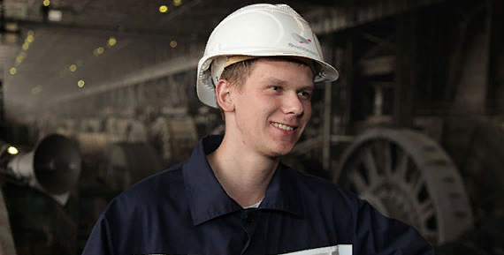
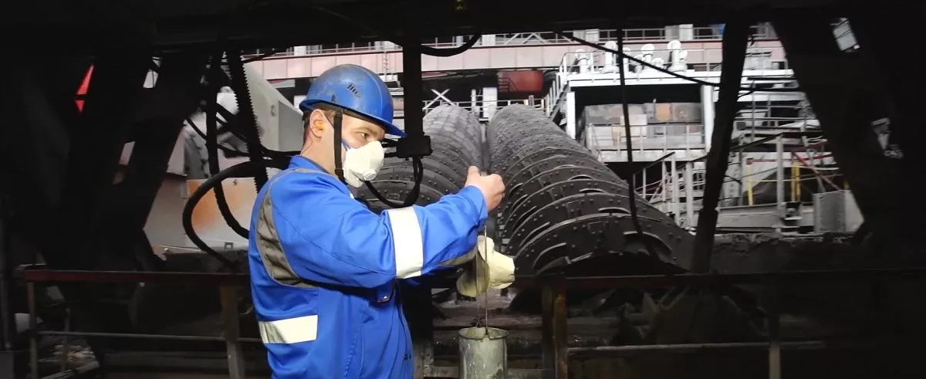
Машинист мельниц — специалист по ведению процесса измельчения, классификации, сепарации и просева материалов на мельничном оборудовании.

Slide 10
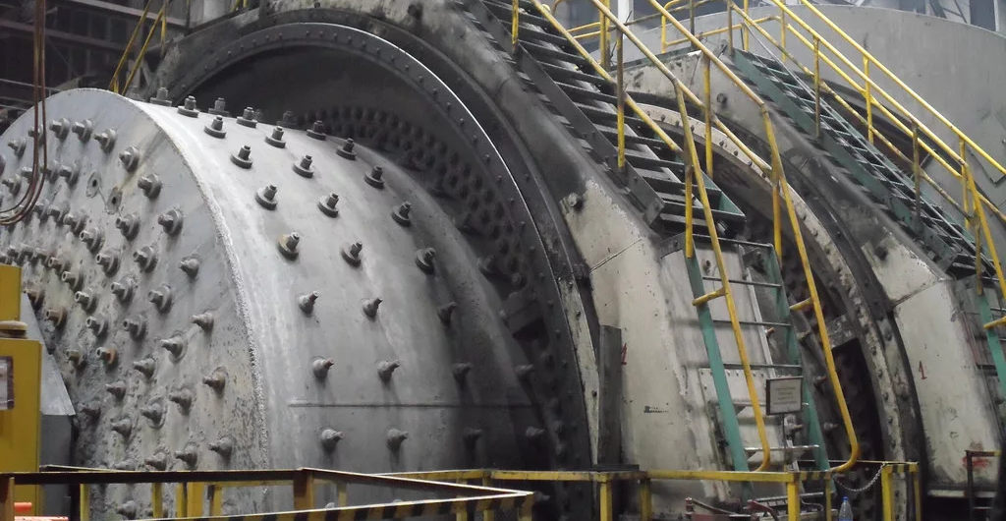
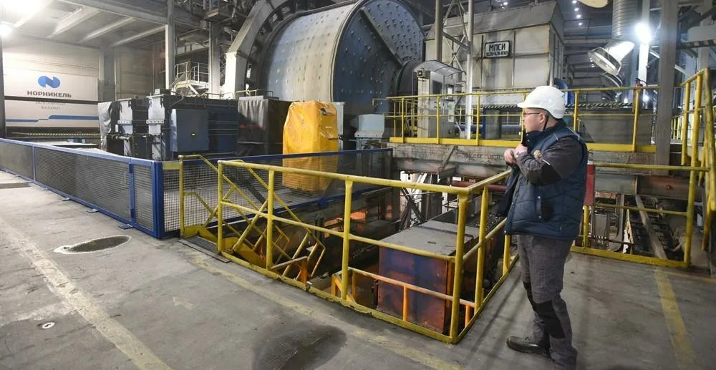
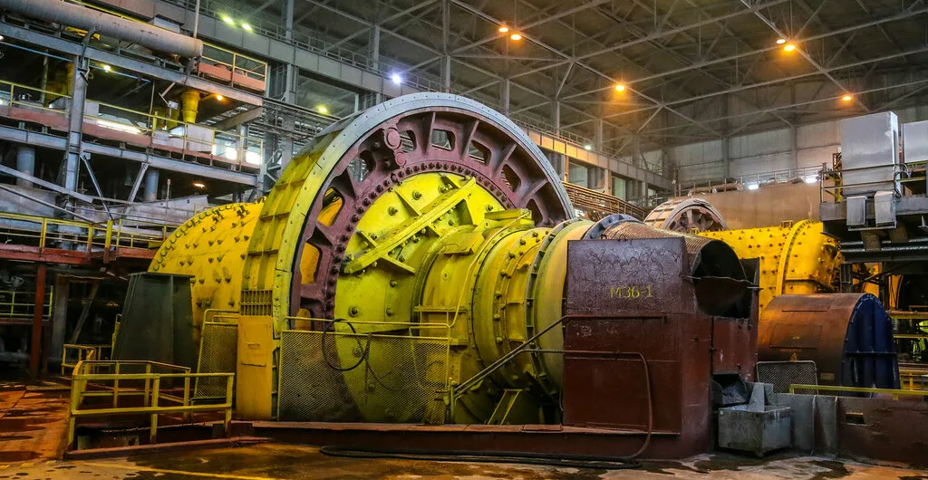
Характеристика работ:
Ведение технологического процесса сухого или мокрого помола химического и минерального сырья, полупродуктов, продуктов на мельничных агрегатах различных систем: молотковых, шаровых, кольцевых, дисковых, роликомаятниковых, вальцовых, стержневых, трубчатых, коллоидных с дроблением, сепарацией, рассевом, смешиванием или ведение процесса помола на специальных мельницах взрыво- и огнеопасных продуктов, ядохимикатов, ультрамарина, керамических красителей, коллоидно-графитовых препаратов под руководством машиниста мельниц более высокой квалификации.

Slide 11
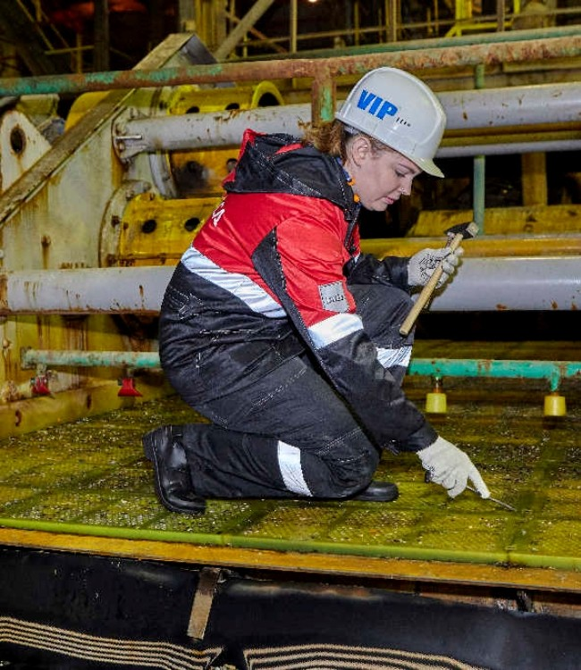
Составление смеси по заданной рецептуре.
Контроль загрузки материалов, степени и качества помола, нагрузки механизмов, работы мельничных агрегатов и гарнитур.

Slide 12
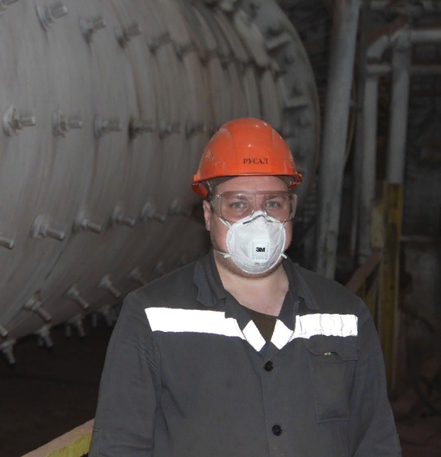
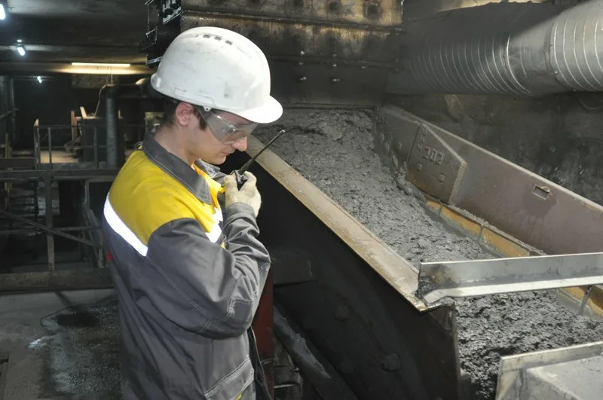
Характеристика работ:
Предупреждение отклонений технологических параметров от заданного технологического режима и устранение возникших отклонений.
Маркировка и учет готовой продукции.
При необходимости - взвешивание и упаковка размолотого продукта.
Выявление и устранение неисправностей в работе обслуживаемого оборудования, подготовка его к ремонту.

Slide 13
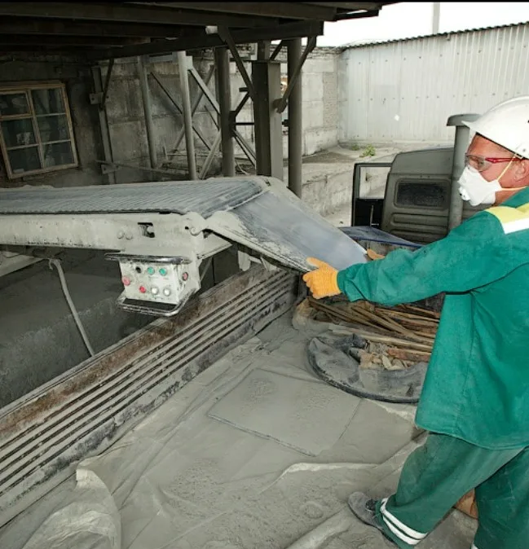
Рабочий с должностью машинист мельниц должен знать и применять в своей деятельности ряд таких правил. Вот профессиональные знания, которые должен знать работник:
Технологический процесс помола;
Схему обслуживаемого участка, его арматуры и коммуникаций;
Устройство, принцип работы обслуживаемого оборудования;
Правила пользования применяемыми контрольно-измерительными приборами;
Технологический режим процесса помола и правила его регулирования;
Физико-химические и технологические свойства перерабатываемых продуктов;
Правила отбора проб.

